Slide 1
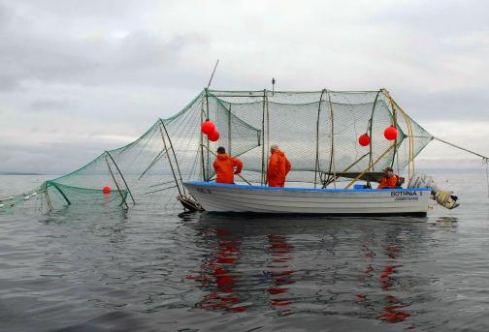
Понтонные ловушки безопасные для тюленей
Harmångers maskin och marin AB
Разработка запатентованных пантонных ловушек безопасных для тюленей на рынке начиная с 2000 года
Продано более 1000 экземпляров Шведским и Финским рыболовам

Slide 5
Преимущества нашей продукции
• Защищает рыбу от тюленей.
• Имеет очень прочную сеть dy1eema которая окружает фиксированную алюминиевую конструкцию
• Легко разгружать и собирать улов с помощью использования комрпрессора
• Рыба остается живой в рыбной камере поэтому нет необходимости выходить наружу в плохую погоду
• Хорошее качество живого улова
• Продукция безопасна для окружающей среды

Slide 6
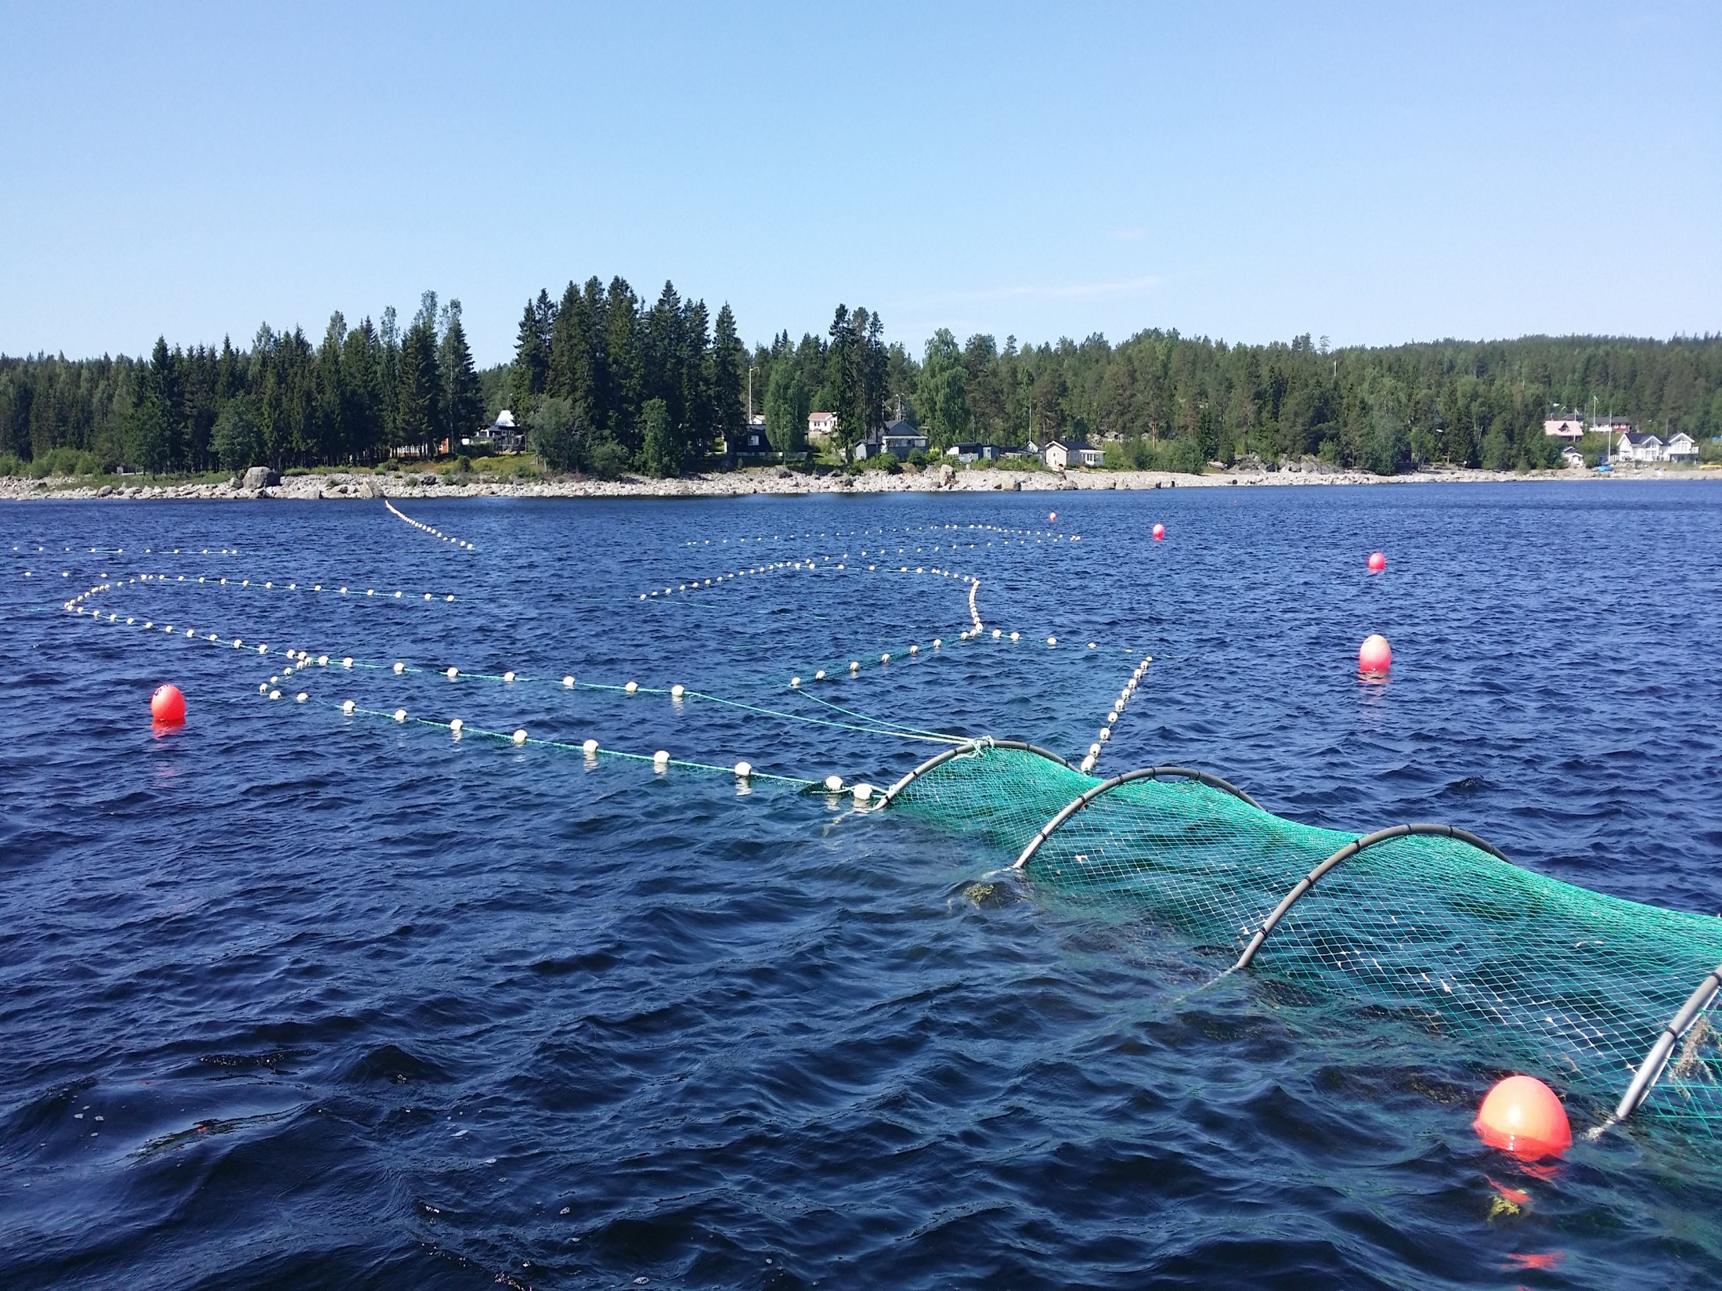
Рыба входит в ловушку отсюда
Тюлени не пускаются здесь

Slide 7
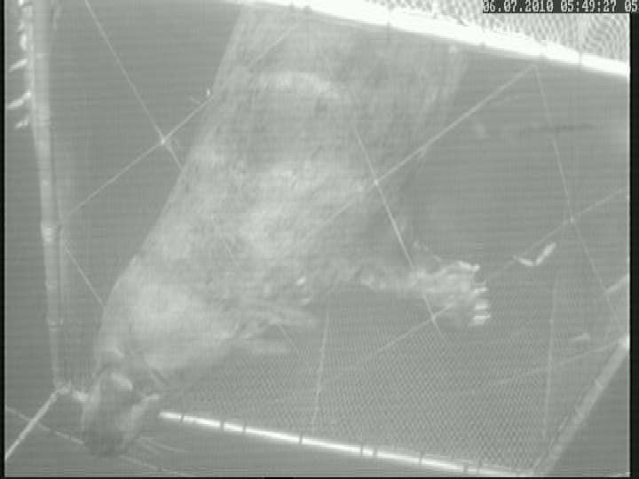
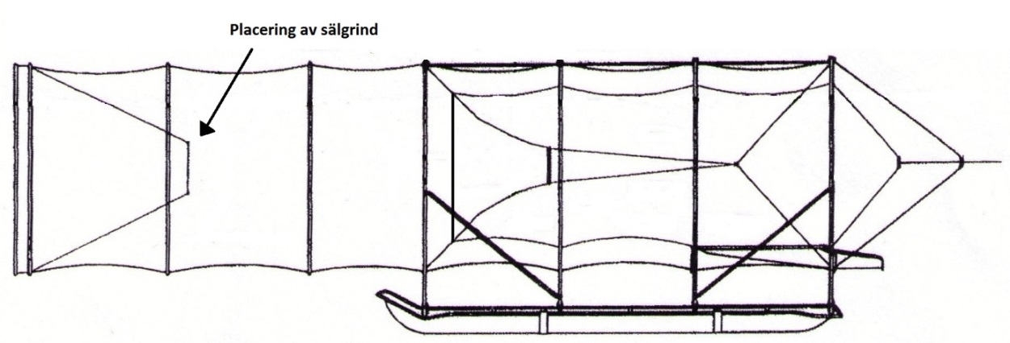
Устройство останавливающее тюленейl
Рама. 80x80 см 3 мм Dyneema, половина ячейки сети: ca 25 см

Slide 8
Ловушка для лососевых
● Двойная сеть dyneema
● 30 см расстояние между стенками сети держит тюленей на расстоянии
● Решетка с проволокой

Slide 9
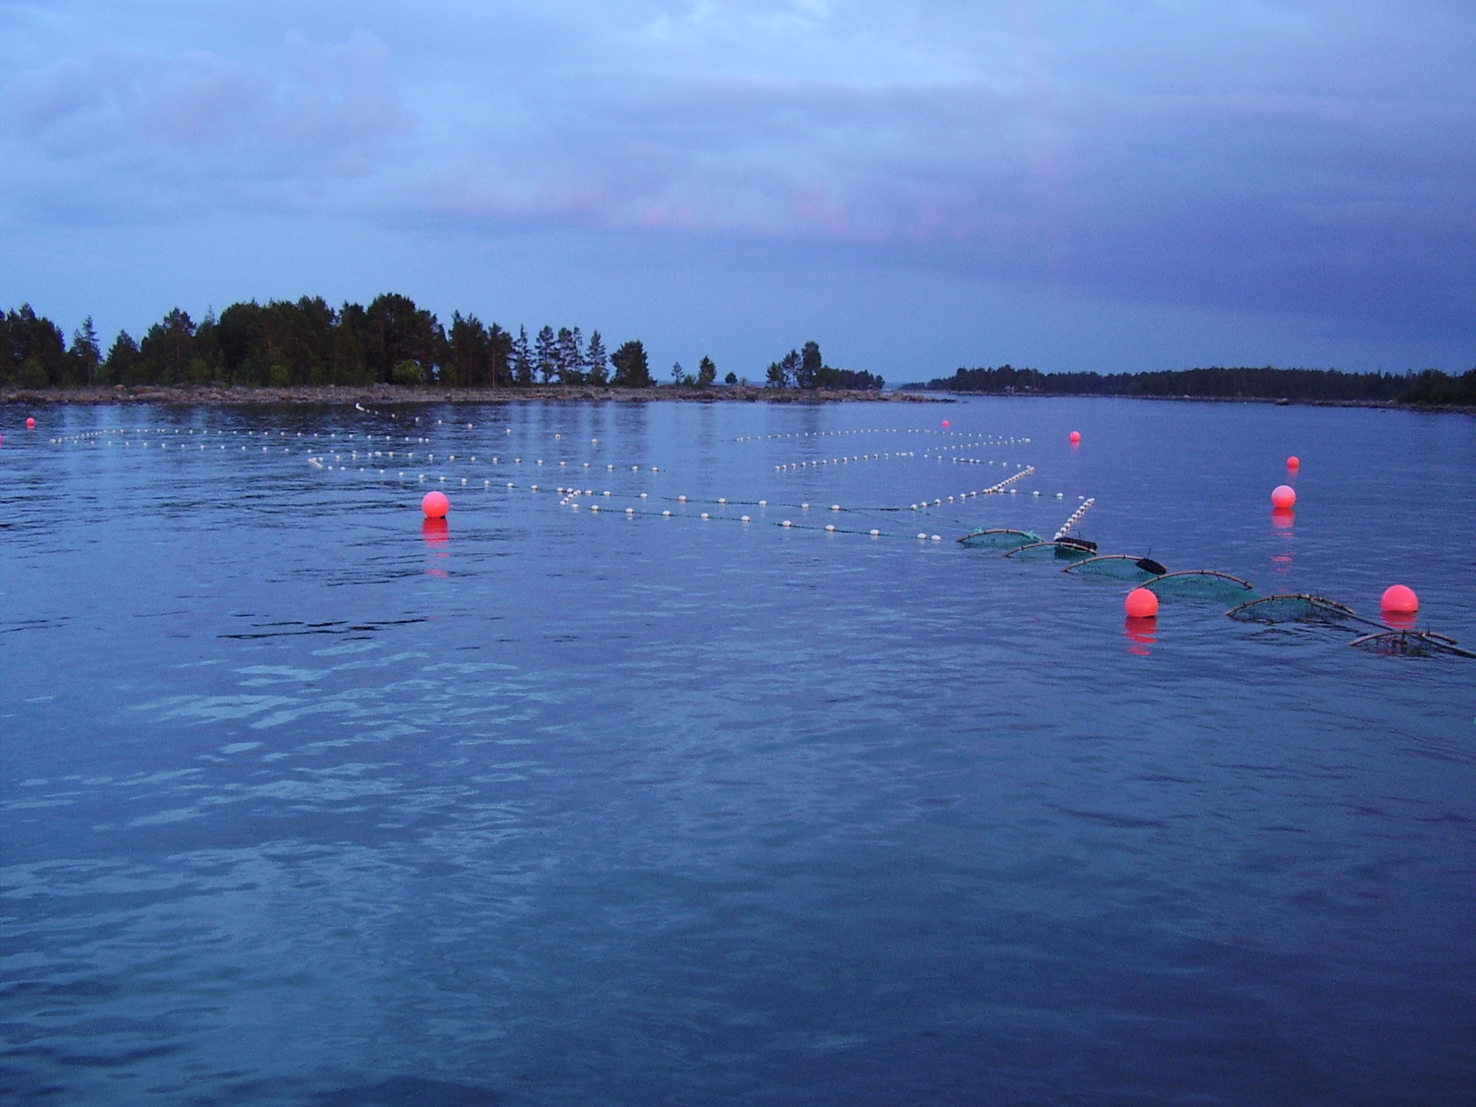
● Ловушка вытянута с якорей

Slide 10
Различные типы ловушек
Лососевые/"Белая" рыба
Сельдь/ряпушка
Окунь

Slide 11
Ловушка для сельди/ряпушки

Slide 13
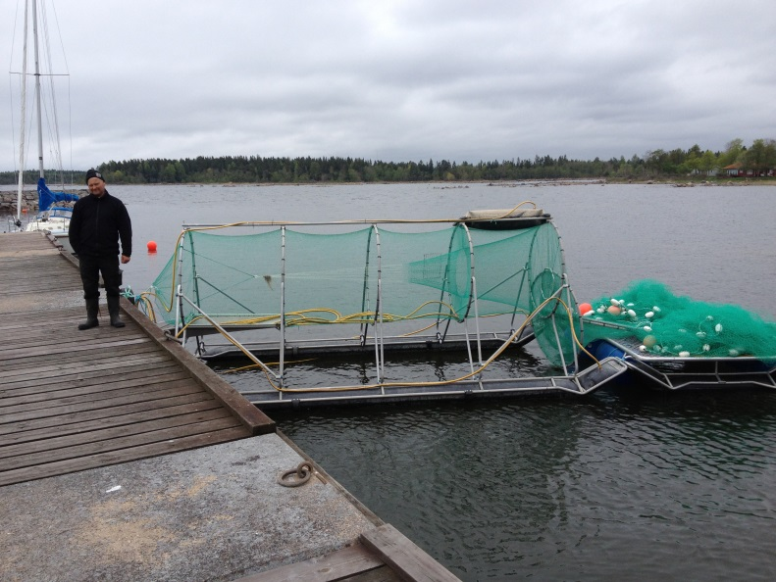
Небольшие ловушки окунь

Slide 14
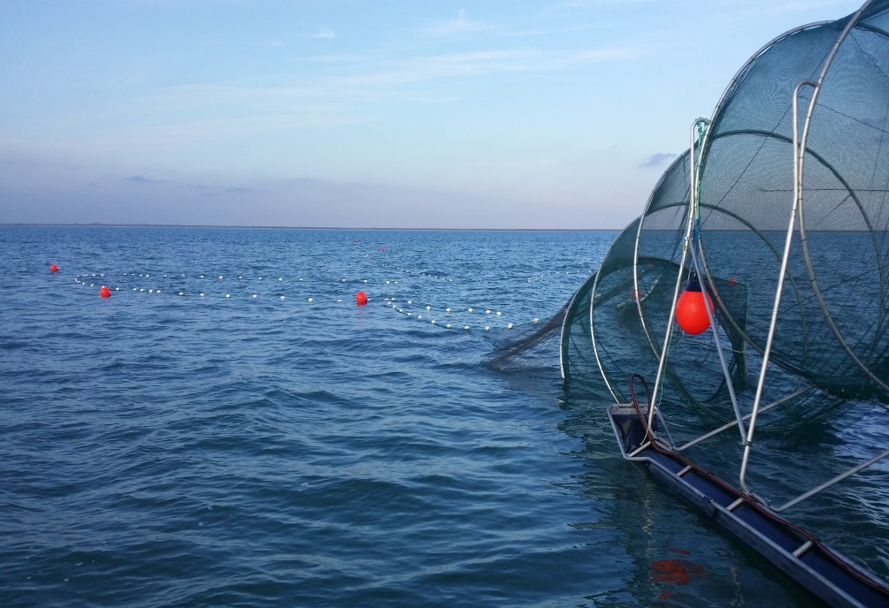
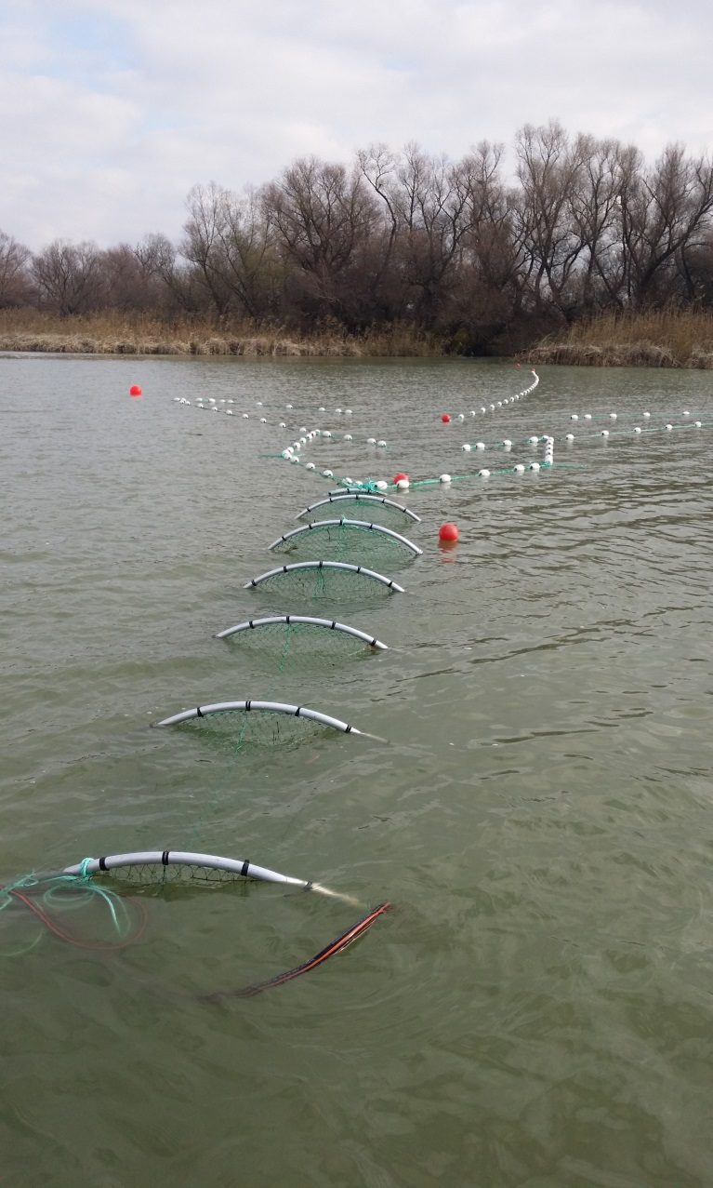
Romania 2015

Slide 15
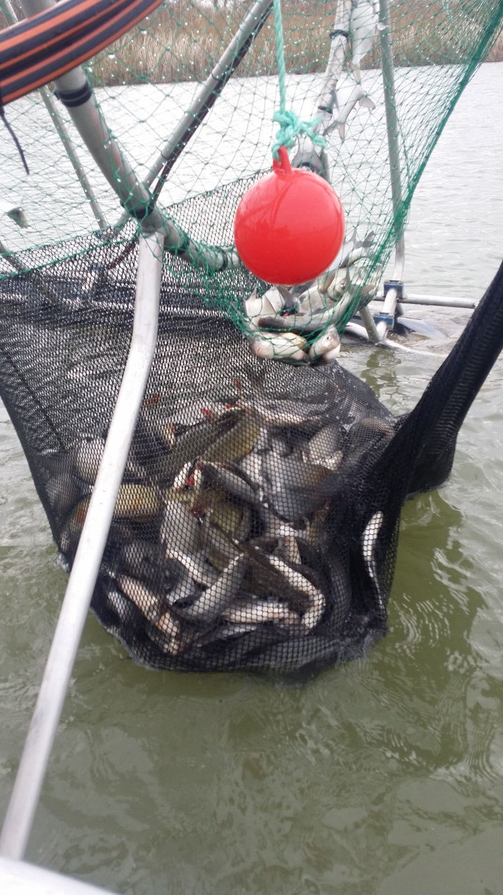
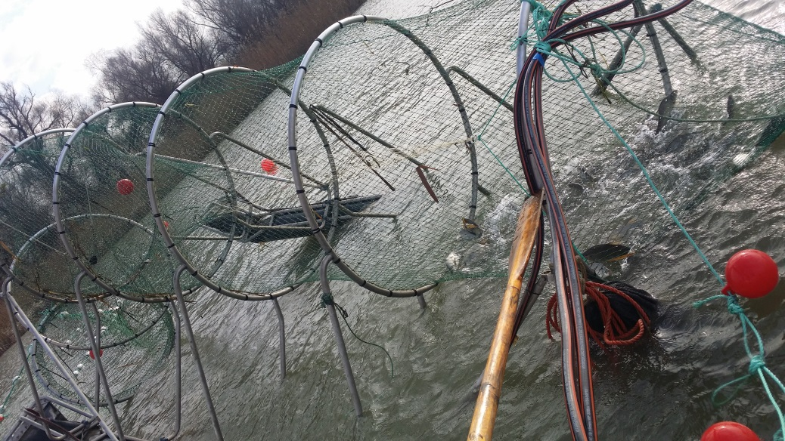
Romania 2015

Slide 16
Контактная информация
E-mails: info@maskinmarin.com; mikaellundin1@hotmail.com
Tel: +46650741106
Adress: Harmångers Maskin & Marin AB
Industriområdet 2
820 74 Stocka
Sweden

